Slide 1
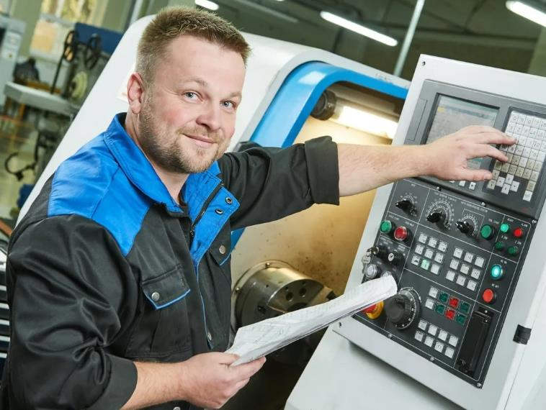
Муниципальное автономное общеобразовательное учреждение Полевского городского округа “Политехнический Лицей №21 “Эрудит”
Профессия
Наладчик станков и оборудования в механообработке
Исполнитель:
Политова Софья, 9 класс

Slide 2
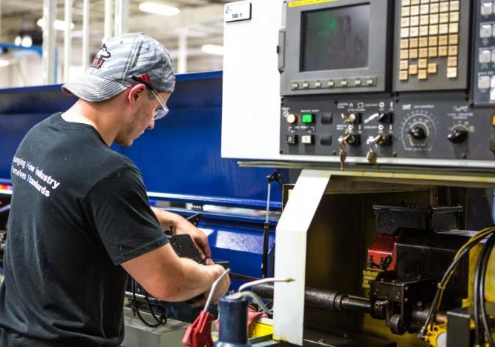
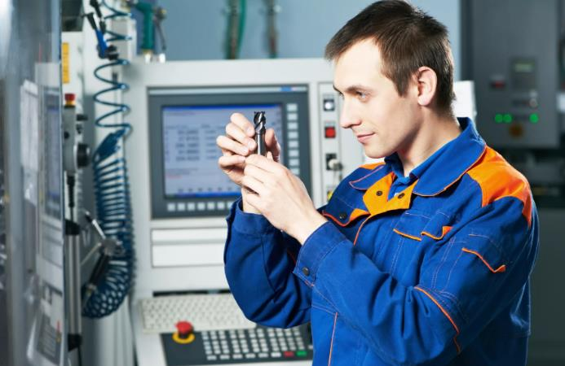
Кто такой Наладчик станков и оборудования в механообработке
Наладчик — это человек, осуществляющий наладку, эксплуатацию и иногда ремонт сложного автоматизированного оборудования.
Наладчик станков и оборудования в механообработке — это высококвалифицированный рабочий современных высокотехнологичных производств, работающий на предприятиях различных отраслей.

Slide 3
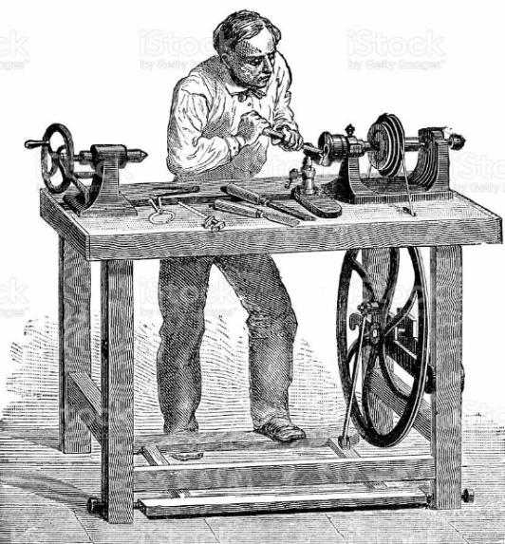
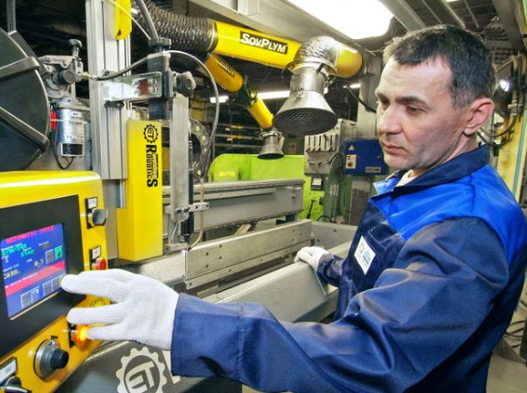
История профессии
Первые наладчики появились в XIX веке и занимались они настройкой работы котлов, паровой техники и некоторых военных механизмов. Часто эти функции выполняли сами машинисты или солдаты.
В ХХ веке произошел скачек в развитии электротехники, электроники, компьютерной техники, было создано принципиально новое высокоточное и высокопроизводительное технологическое оборудование, которое может работать как в полуавтоматическом, так и в автоматическом режимах. Это оборудование потребовало специалистов по его наладке.

Slide 4
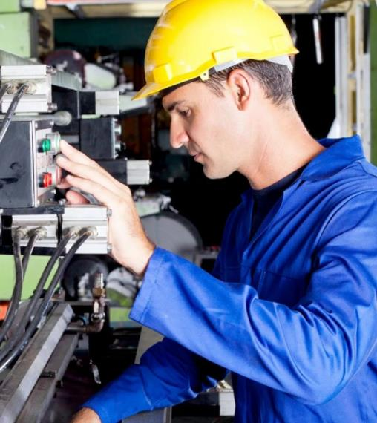
Обязанности Наладчика станков и оборудования в механообработке
Наладчик станков и оборудования в механообработке:
производит наладку механических и электромеханических устройств станков с программным управлением, захватов промышленных манипуляторов (роботов);
устанавливает технологическую последовательность обработки деталей;
выявляет неисправности в работе оборудования;
проверяет состояние и правильность взаимодействия узлов станков и оборудования, предупреждает и устраняет неисправности в их работе, при необходимости заменяет детали и прокладки, производит монтаж, балансировку оборудования, регулирует узлы и механизмы в процессе работы;
участвует в ремонте, испытаниях и сдаче в эксплуатацию оборудования под рабочей нагрузкой;
меняет детали и узлы оборудования, сшивает и надевает ремни, соединяет отдельные детали.

Slide 5
Уровень квалификации Наладчика станков
и оборудования в механообработке
Специальность наладчика станков и оборудования в механообработке весьма универсальна, и потому в ней сочетается несколько подкатегорий:
Наладчик автоматических линий и агрегатных станков отвечает за наладку различных станков, поэтому он должен знать стандарты, способы починки, а также взаимодействие всех деталей. В его обязанность входит обработка пробных деталей и сдача их на последующую проверку.
Наладчик автоматов и полуавтоматов подразумевает работу с отрезными или однотипными станками, знание стандартов для проверки прочности и принцип их работы, а также должен уметь устанавливать вспомогательные приспособления.
Наладчик станков и манипуляторов с программным управлением занимается наладкой на рабочем и холостом ходу станков, поэтому он должен знать способы и правила ее проведения.
Станочник широкого профиля занимается изготовлением деталей из различных материалов для машин. Данная профессия весьма востребована в ремонтных мастерских и других цехах машиностроительных предприятий. Станочник должен знать все инструменты и знать то, какие именно подходят для определенного вида работ.

Slide 6
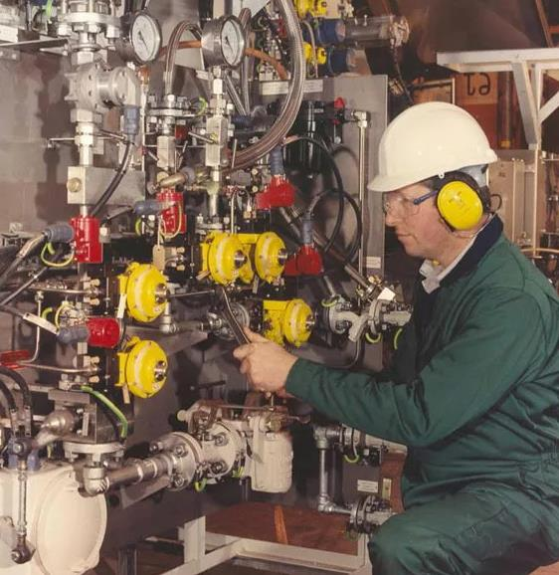
Место работы и личные качества
Наладчика станков и оборудования в механообработке
Работает наладчик станков и оборудования в помещении, в производственных цехах предприятий различных отраслей.
Профессионально важными качества являются хороший слух, острое зрение и цветоощущение, внимательность, техническое мышление.
Работа со сложными механизмами, которые лежат в основе современных станков, требует от наладчика оборудования интеллектуального напряжения и обширной технической базы знаний, в которую, в частности, должны входить электротехника, физика, механика и программирование.

Slide 7
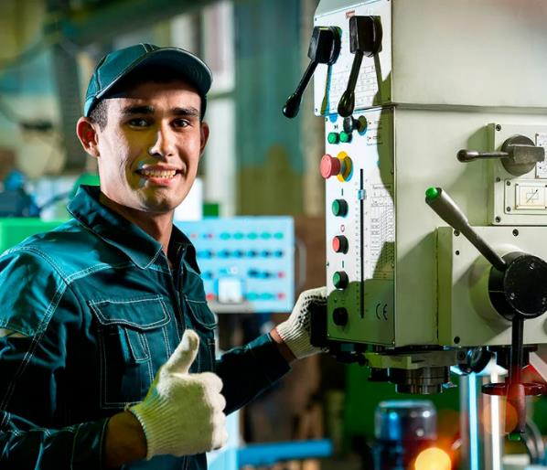
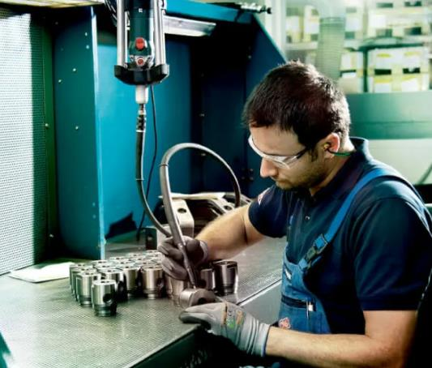
Плюсы и минусы профессии
Как и любая другая профессия, эта имеет свои достоинства и недостатки.
К достоинствам можно отнести:
Высокий уровень оплаты труда;
Возможность официального трудоустройства и получения соцпакета;
Возможность профессионально развиваться и продвигаться по карьерной лестнице.
К минусам относятся:
Высокий уровень квалификационных требований;
Повышенная ответственность;
Необходимость практических навыков, знания и опыт;
Вредные условия труда (при работе в цехах и на производстве).

Slide 8
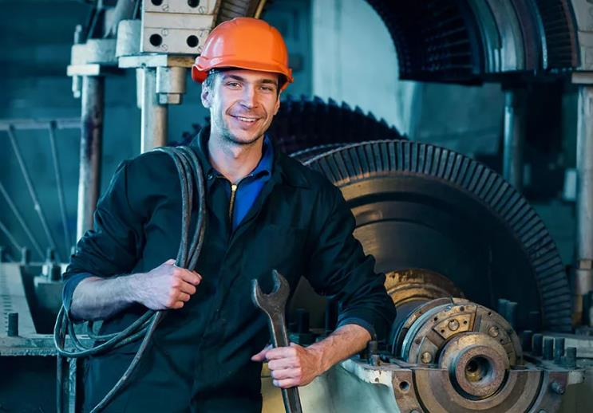
Ограничение для данной профессии
Для данной профессии имеются некоторые ограничения. Стоит с ними ознакомиться прежде, чем выбирать для себя данную специальность, поскольку в противном случае это может заметно сказаться на трудоспособности. Работа не рекомендуется при наличие:
проблем с дыхательными путями;
болезней сердечно-сосудистой системы;
проблем с опорно-двигательным аппаратом;
аллергии;
заболеваний кожных покровов;
проблем с нервной системой.

Slide 9
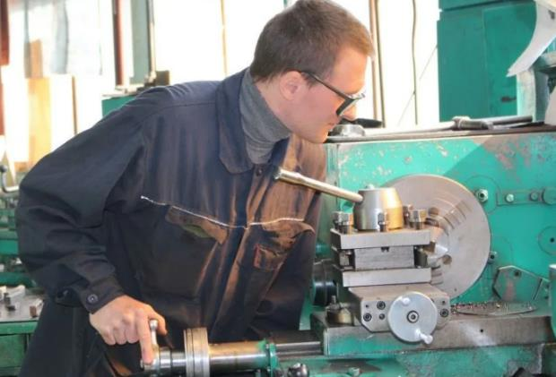
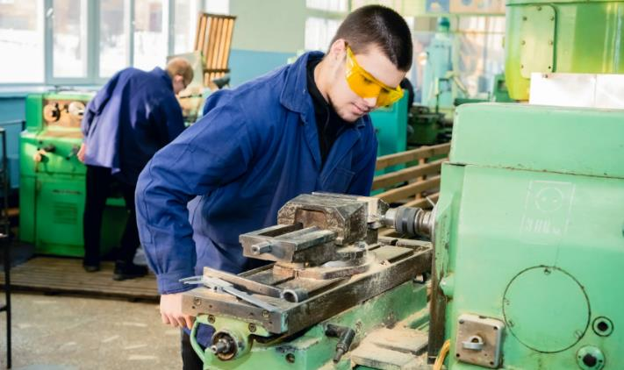
Социальная значимость профессии в обществе
Зачастую такие профессионалы обслуживают много систем, работающих в автоматическом режиме, что позволяет задействовать меньше сотрудников для выполнения того же объёма работы. Это экономит деньги и освобождает рабочие руки, которые, при нормальном положении вещей в мире, должны были бы использоваться для увеличения производства. Наладчик не только осуществляет проверку и пуск системы, он еще и настраивает её на оптимальный режим работы, что повышает эффективность и снижает затраты. Если предприятие не считает приемлемым решать свои проблемы за счёт потребителя, повышая цены, то оно обязательно включает в штат толкового наладчика. За последние два десятилетия цены на энергоносители неумолимо ползут вверх, что, естественно, увеличивает спрос на услуги людей, которые знают, как экономить, не сбавляя темпы работы.

Slide 10
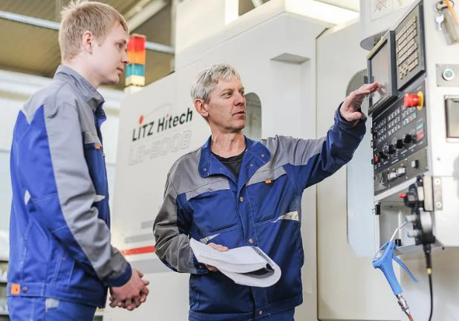
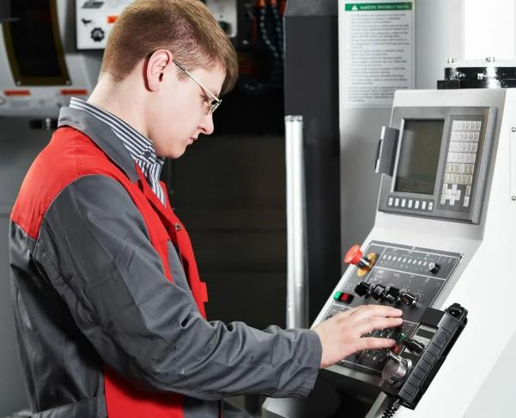
Массовость и уникальность профессии
Различных типов техники в наши дни существует не одна сотня. Поэтому на больших предприятиях обязательно работает несколько специалистов данной профессии. Бывают профессионалы по настройке и проверке контрольно-измерительных приборов, систем вентиляции, автоматики в обвязке котла, электротехники и цифровых технологий. Чтобы справляться со своими обязанностями наладчик должен иметь технический состав ума, понимать работу всей системы и каждого отдельного аппарата, держать в голове несколько процессов одновременно, иметь представление о характере поломок. При наличии высшего образования такой сотрудник со временем может стать главным инженером предприятия, а значит, есть к чему стремиться.

Slide 11
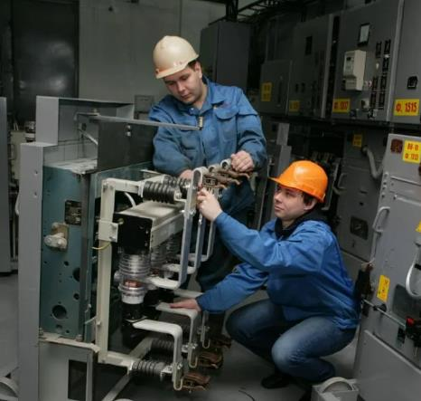
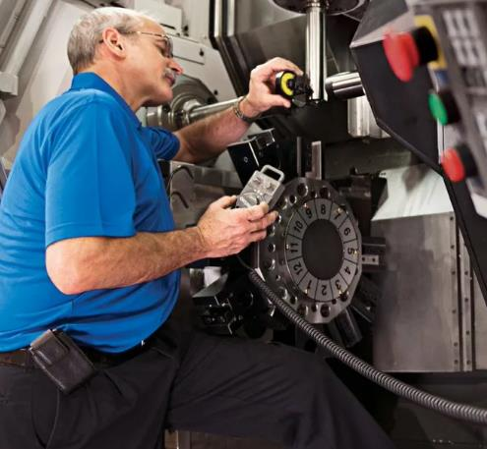
Востребованность профессии
Наладчик станков и оборудования в механообработке — это профессионал, работающий на высокотехнологичном производстве. Сотрудники этого профиля востребованы на самых разных производствах: трубно-металлургических, ремонтных, автомобилестроительных, судостроительных, машиностроительных, станкостроительных и других.
Они должны своевременно и квалифицированно исправить любые имеющиеся неполадки как в электронных системах станка, так и в его механике, отбалансировать оборудование и провести его монтаж, а также следить за состоянием станка в процессе работы.

Slide 12
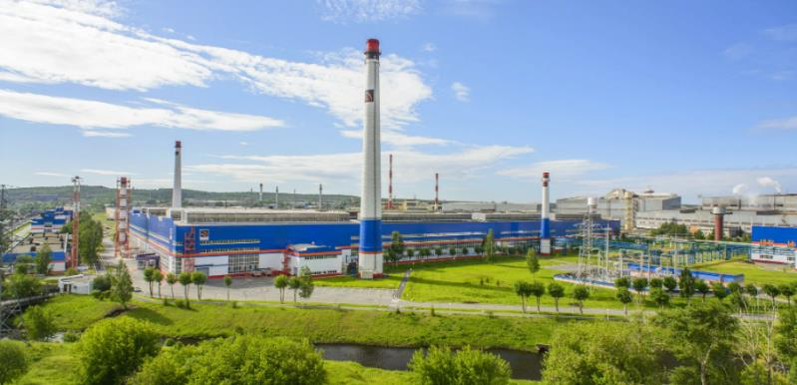
Востребованность профессии в Полевском
Так как Северский Трубный Завод является градообразующим предприятием, то большое количество жителей города работают там. СТЗ славится своими специалистами. Многие обучающиеся девятых классов Полевского после окончания школы продолжают дальнейшее обучение в ГАПОУ СО «Полевской многопрофильный техникум им. В. И. Назарова» и выбирают специальность Наладчика станков и оборудования в механообработке. Данная профессия на СТЗ всегда востребована: происходит смена поколений, расширяется производство. После окончания колледжа выпускники с радостью идут трудиться на завод.
Мне интересна данная профессия, потому что она перспективна и многогранна, в ней можно развиваться. У нашей семьи есть друзья и знакомые, которые работают на Северском трубном Заводе Наладчиками станков и оборудования. Они много рассказывают о своей работе и довольны, что выбрали данную профессию.

